Slide 1

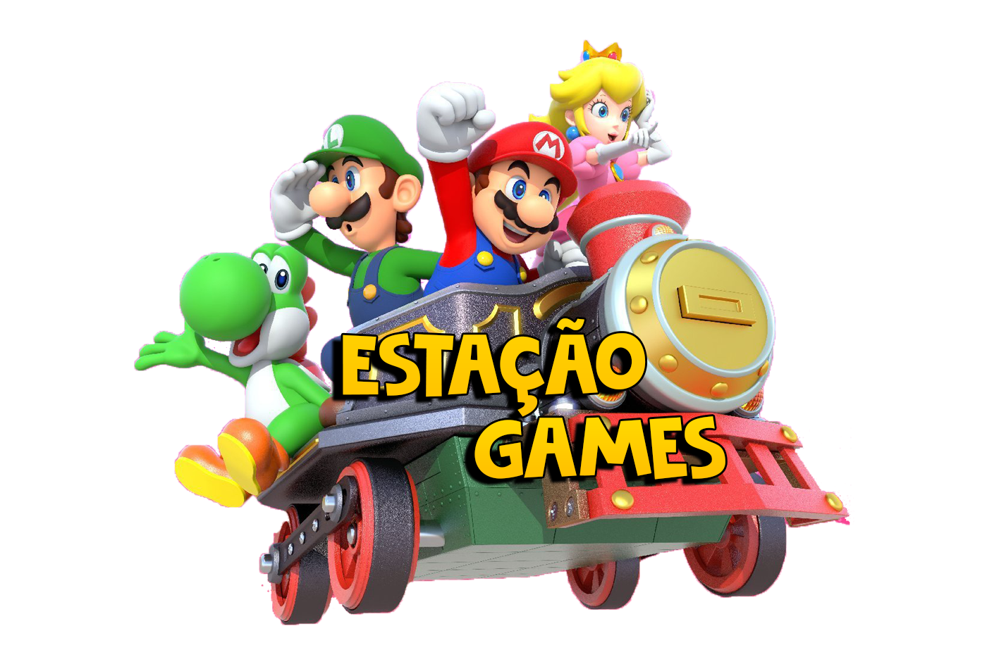
Arthur Reis
Adan Portes
Breno Gabriel
Marcos Oliveira
Lucas Barcelos

Slide 2
Estação Games
Estação Games é um empreendimento de negócios sobre games e eletrônicos. Nesse estabelecimento ele terá diversos tipos de produtos, desde jogos e consoles e até peças para computadores. Trabalhará com um sistema para usuário, vendas de produtos, pedidos, fornecedores e formas de pagamento.

Slide 3
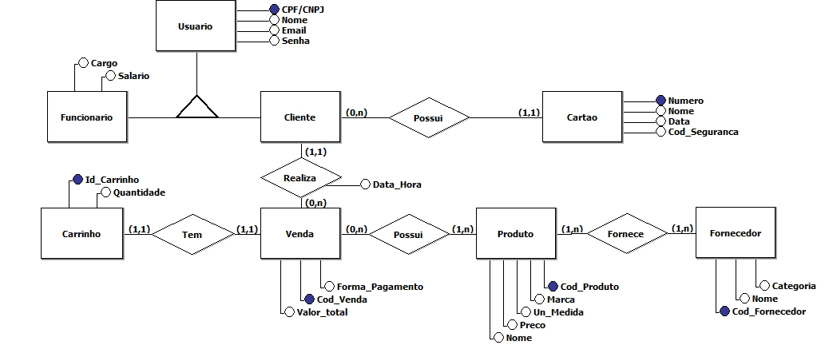
DER

Slide 4
Modelagem em SQL

Slide 5
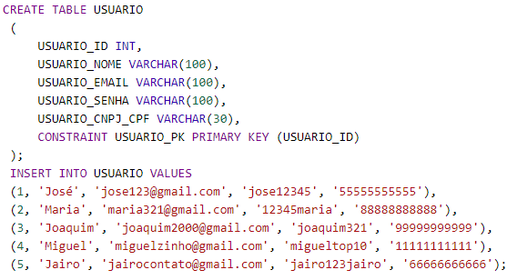
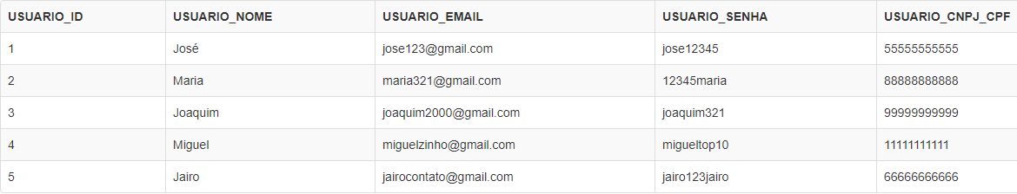
Tabela Usuário

Slide 6
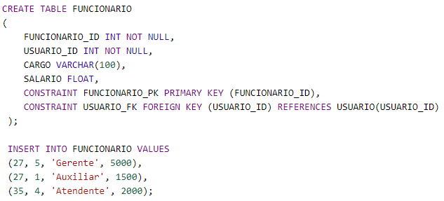
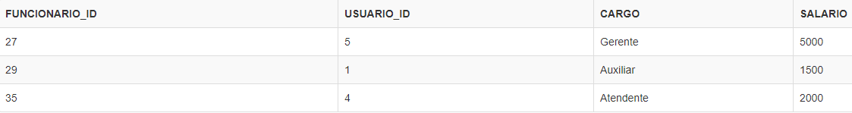
Tabela Funcionário

Slide 7
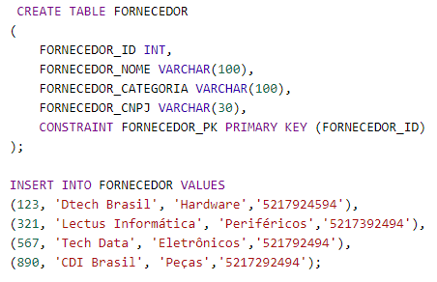
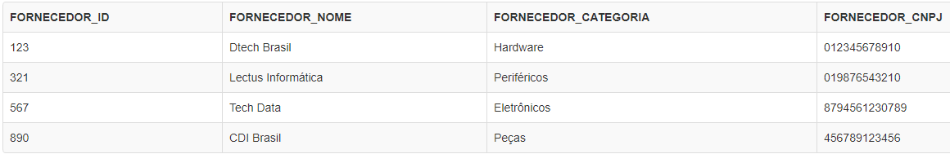
Tabela Fornecedor

Slide 8
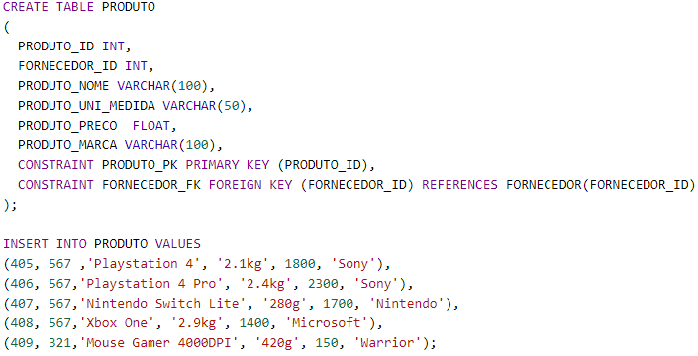
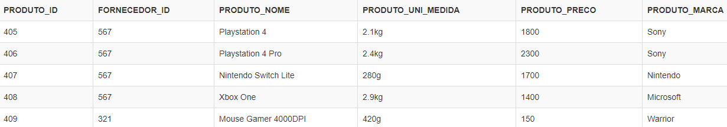
Tabela Produto

Slide 9
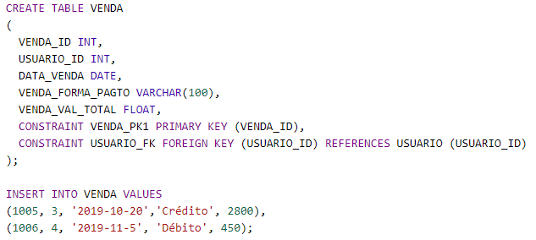
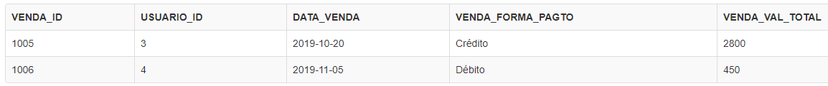
Tabela Venda

Slide 10
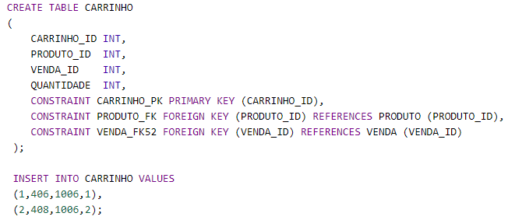
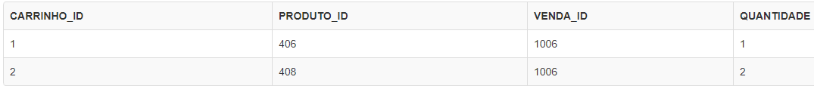
Tabela Carrinho

Slide 11
Consultas - Selects

Slide 12
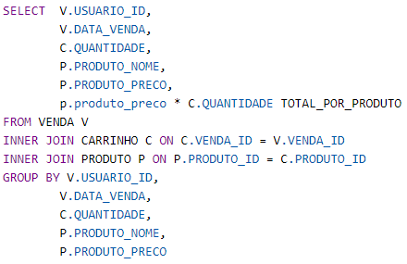
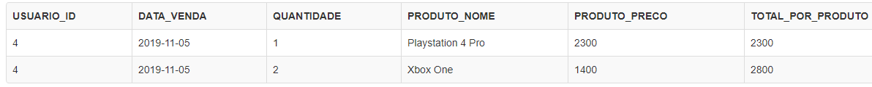

Slide 13
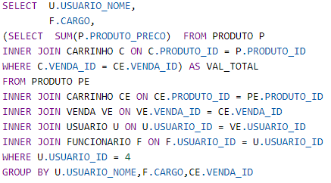

Slide 14

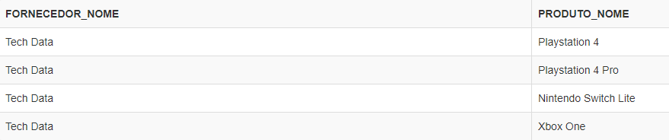

Slide 15
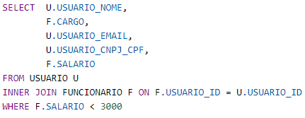

Slide 16
